Slide 1


Slide 2
本章主要内容:
§7.1 8253的工作原理
§7.2 8253/8254的应用举例

Slide 3
可编程计数器/定时器利用硬件电路和中断来控制定时，定时时间由软件确定，精确、灵活；还能对外部事件计数。
8253是一种典型的可编程计数器/定时器，也称可编程间隔定时器(Programmable Interval Timer)
内部具有3个相互独立的16位计数器通道；通过编程，每个通道可按6种不同的方式工作；可按二进制或BCD码计数，最高计数频率2MHz；采用倒计数方式，预先置入初值再进行减1计数。
还可用于可编程方波频率产生器、分频器、程控单脉冲发生器等多种场合。

Slide 4
§7.1 8253的工作原理
7.1.1 8253的内部结构和引脚信号
7.1.2 初始化编程和门控信号功能
7.1.3 8253的工作方式

Slide 5
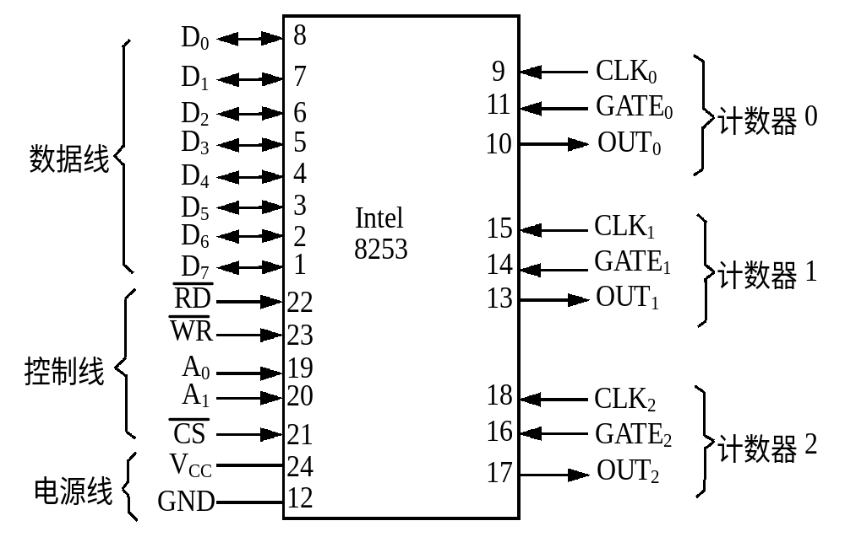
7.1.1 8253的内部结构和引脚信号
8253引脚信号
与CPU的接口
8 位数据线：
  D₀ ~ D₇
  寻址控制线：
  A₀、A₁、
  读写控制线：
  、
各通道与外设的接口
  时钟输入：CLK
  门控输入：GATE
  波形输出：OUT

Slide 6
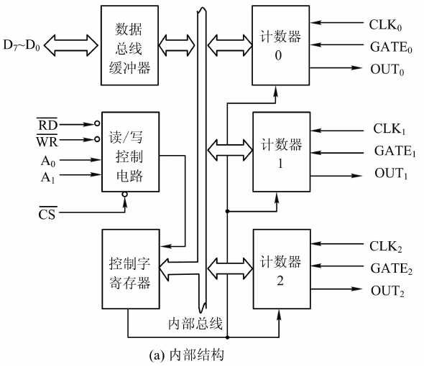
8253内部结构
↑内部结构
包含以下几部分：
数据总线缓冲器
读/写控制逻辑
计数器或计数通道0∼3
控制字寄存器
从图中也可看到各部件相应的引脚信号。

Slide 7
1. 数据总线缓冲器
是8253与数据总线连接时的接口电路，由8位双向三态缓冲器构成。
CPU用IN、OUT指令对8253进行读写的信息，都经D₇~D₀传送，包括:
对8253初始化编程时，CPU向它写入的控制字；
CPU向某一计数器写入的计数初值；
CPU从计数器读出的计数值。

Slide 8



2. 读/写控制逻辑
接收控制总线的输入信号，组合后形成各种控制信号。可接收的信号有:
1）片选信号 ，由I/O 端口译码电路产生
2）读信号 ，CPU读取选定计数器中的内容
3）写信号 ，CPU写入计数初值，或控制字
4）A₁A₀ ，端口选择信号，即
A₁A₀=00，通道0； A₁A₀=01，通道1；
A₁A₀=10，通道2； A₁A₀=11，控制字寄存器

Slide 9
输入信号组合形成的控制功能
WR
RD
A₁
A₀
操作
PC机
实验台
0
1
0
0
加载T₀（向T₀写入初值）
40H
304H
0
1
0
1
加载T₁（向T₁写入初值）
41H
305H
0
1
1
0
加载T₂（向T₂写入初值）
42H
306H
0
1
1
1
写入方式字
43H
307H
1
0
0
0
读T₀ （初值或当前值）
40H
304H
1
0
0
1
读T₁ （初值或当前值）
41H
305H
1
0
1
0
读T₂ （初值或当前值）
42H
306H
1
0
1
1
非法操作
43H
307H

Slide 10
3. 计数器0~2
内部结构
LSB
MSB
锁存后读出当前值
16位当前计数值锁存器
CLK
&
GATE
16位减1计数器
OUT
减1为0时
16位计数初值寄存器
装入/读出初值
LSB
MSB
通道的内部结构

Slide 11
8253有3个相同而独立的计数器/定时器通道，每通道都含1个8位控制字寄存器、1个16位计数初值寄存器、1个16位计数执行部件、1个16位输出锁存器。
执行部件是1个16位减法计数器，从寄存器初值开始减1计数。
输出锁存器随时记录计数器的值，必要时可从中读出瞬时值。
初值寄存器、执行部件、输出锁存器都是16位，也可分成高8位和低8位，作8位寄存器用。

Slide 12
写入计数初值后，在门控信号控制下，对CLK脚上的脉冲进行减1计数。计数结束时，从OUT引脚输出脉冲信号。
定时时间=时钟脉冲周期t_{c}×预置的计数初值n
例如：设计数脉冲频率为0.5MHz，即脉冲周期tc= 2μs，若计数初值n=500，则计数器进行减1计数，减到0时，定时时间为：
T=2μs×500= 1ms。

Slide 13
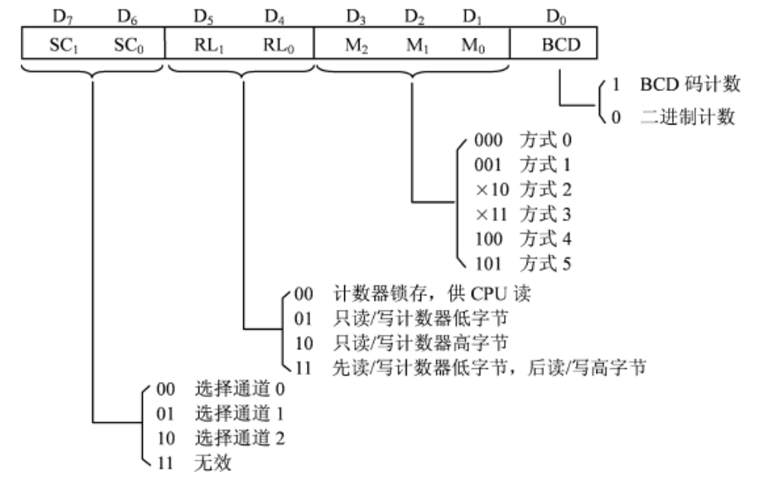
4. 控制字寄存器
控制字写入控制字寄存器。用来选定计数通道，各通道工作方式、读写格式和计数数制。

Slide 14
7.1.1 8253的内部结构和引脚信号
7.1.2 初始化编程和门控信号功能
7.1.3 8253的工作方式

Slide 15
7.1.2 初始化编程和门控信号功能
1. 8253的初始化编程步骤
1）先写入控制字
控制字用来选定计数通道，规定工作方式和计数格式。
2）后写入计数初值n
写入8/16位计数初值。16位要执行2条OUT指令，先送低8位，后送高8位。
二进制计数时，n=0000-FFFFH，0表示65536，BCD计数时，n=0000-9999H，0表示10000。

Slide 16
例7.1
设8253的3个计数器口地址为3F0H、3F2H和3F4H，控制字寄存器地址为3F6H，要求通道0工作于方式3，采用BCD计数，计数初值n=1234H，试编写初始化程序。
MOV AL，00110111B ；控制字: 选择通道0，先读/写
；低字节，方式3，BCD计数
MOV DX，3F6H ；指向控制口
OUT DX，AL ；写入控制字
MOV AL，34H ；计数值低字节
MOV DX，3F0H ；指向计数器0端口
OUT DX，AL ；先写入低字节
MOV AL，12H ；计数值高字节
OUT DX，AL ；后写入高字节

Slide 17
2. 门控信号控制功能
视不同的工作方式而定，见后文

Slide 18
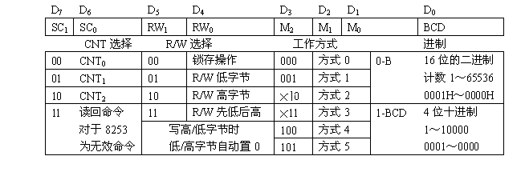
3. 8254增加功能 – 读回命令
控制字：最高2位为11

Slide 19
3. 8254增加功能 – 读回命令
控制字：最高2位为11
D7 | D6 | D5 | D4 | D3 | D2 | D1 | D0
特征值 |  | 锁存计数值 | 锁存状态 | CNT2 | CNT1 | CNT0 | 特征位
1 | 1 | 0有效 | 0有效 | 1 | 1 | 1 | 0
功能选择：
D5D4=10－锁存状态
D5D4=01－锁存计数值
D5D4=00－锁存状态与计数值（先读状态再读计数值）
特点：控制字同时只能锁存单个通道，
读回命令可同时锁存多个通道。

Slide 20
3. 8254增加功能 – 读回命令
例： MOV AL，11010100B ；CNT₁，锁存计数值
OUT 43H，AL
IN AL，41H
MOV AH，AL
IN AL，41H
XCHG AH，AL ；AX为当前计数值
MOV AL，11011010B ；CNT₀、CNT₂锁存计数值
OUT 43H，AL
IN AL，40H
MOV AH，AL
IN AL，40H
XCHG AH，AL ；AX为CNT₀当前计数值
IN AL，42H
MOV AH，AL
IN AL，42H
XCHG AH，AL ；AX为CNT₂当前计数值

Slide 21
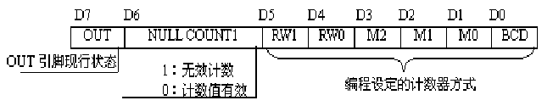
3. 8254增加功能 – 读回命令
状态字
例： MOV AL，11100100B ;CNT₁,锁存状态值
OUT 43H，AL
IN AL，41H ;若AL=00110101，表示CNT₁
; 为方式2,BCD码，先低后高
;读/写，当前OUT为低电平
MOV AL，11100010B ;CNT₀,锁存状态值
OUT 43H，AL
IN AL，40H ;若AL=00010110，表示T/C₀ ;为方式3，二进制码，只有低
;字节，当前OUT为低电平

Slide 22
7.1.1 8253的内部结构和引脚信号
7.1.2 初始化编程和门控信号功能
7.1.3 8253的工作方式

Slide 23
7.1.3 8253的工作方式
区分6种工作方式的标志
启动计数器的触发方式
输出波形
计数过程中门控信号的作用
在计数过程中写入新初值的处理方式

Slide 24
方式0—计数结束中断
1）0方式——低电平输出（GATE信号上升沿继续计数）
触发方式：写入初值后，WR上升沿触发
输出波形：计数过程中为低电平，减为0变高，并结束
计数过程中GATE作用：1允许；0禁止；下降沿暂停，上升沿继续
计数过程中写入新初值：马上按新初值开始计数

Slide 25
方式0—计数结束中断
1）0方式——低电平输出（GATE信号上升沿继续计数）
CLK
N=5
WR
GATE=1
OUT
5
4
3
2
1
0
N=5
WR
GATE
OUT
5
4
3
3
3
3
2
1
0
N=9
N=6
WR
GATE=1
OUT
9
8
6
5
4
3
2
1
0

Slide 26
方式1—可编程单稳输出
2）1方式——低电平输出（GATE信号上升沿重新计数）
触发方式：写入初值后，GATE上升沿触发
输出波形：计数过程中为低电平，减为0变高，并结束
计数过程中GATE作用：1、0、下降沿，不影响；上升沿，启动或重新启动
计数过程中写入新初值：由GATE上升沿启动新过程

Slide 27
方式1—可编程单稳输出
2）1方式——低电平输出（GATE信号上升沿重新计数）
CLK
N=5
WR
GATE
OUT
5
4
3
2
1
0
N=5
WR
GATE
OUT
5
4
3
5
4
3
2
1
0
N=3
N=4
WR
GATE
OUT
3
2
1
0
4
3
2
0
1

Slide 28
方式2—比率发生器
3）2方式——周期性负脉冲输出
周期：N*T_{CLK}
高低电平比：N-1:1
具有自动重新装载计数初值的功能每当减1计数器的值减为0，就将初值寄存器的内容重新装入减1计数器，重新开始计数，输出重复波形
触发方式：写入初值后，WR上升沿触发
输出波形：计数过程中为高电平，减为1时变低，维持1个时钟周期，再次变高并重新装入计数初值，重复计数过程
GATE作用：1允许；0禁止；下降沿停止，上升沿重新开始
计数过程中写入新初值：计数器回零，输出完负脉冲后，再开始新过程

Slide 29
方式2—比率发生器
3）2方式——周期性负脉冲输出
CLK
N=5
WR
GATE＝1
5
5
5
OUT
5
4
3
2
1
0
4
3
2
1
0
4
3
2
1
0
N=5
WR
GATE
OUT
5
5
5
4
3
5
4
3
2
1
0
4
3
2
1
0
N=5
N=4
GATE=1
WR
4
4
4
OUT
5
4
3
2
1
0
3
2
1
0
3
2
1
0
3
2

Slide 30

方式3—方波发生器
4）3方式——周期性方波输出
与方式2一样具有自动重新装载计数初值的功能，与方式2的区别仅在于输出波形不同
周期：N*T_{CLK}
高低电平比：1:1(N为偶数); (N为奇数)
触发方式：写入初值后，WR上升沿触发
输出波形：输出占空比为1:1或近似1:1的方波。初值为偶数时，前半周为高电平，后半周为低电平；初值为奇数时，前一半加1的计数过程中为高电平
GATE作用：1允许；0禁止；下降沿停止，上升沿重新开始
计数过程中写入新初值：计数器回零，输出完整的方波后，再开始新过程

Slide 31
方式3—方波发生器
4）3方式——周期性方波输出
CLK
N=4
GATE=1
WR
4
4
4
OUT
4
3
2
1
0
3
2
1
0
3
2
1
0
3
2
1
N=5
WR
GATE＝1
5
5
5
OUT
5
4
3
2
1
0
4
3
2
1
0
4
3
2
1
0

Slide 32
方式4—软件触发选通
5）4方式——单次负脉冲输出（软件触发）
触发方式：写入初值后，WR上升沿触发
输出波形：方式设定后输出为高电平，并维持，减为0时变低，维持1个时钟周期，再次变高并结束
GATE作用：1允许；0禁止；下降沿停止，上升沿重新开始
计数过程中写入新初值：待原过程结束并输出完负脉冲后开始新过程

Slide 33
方式4—软件触发选通
5）4方式——单次负脉冲输出（软件触发）
CLK
N=5
WR
GATE=1
OUT
5
4
3
2
1
0
N=5
WR
GATE
OUT
5
4
5
4
3
2
1
0
N=3
N=4
WR
GATE=1
OUT
3
2
1
0
4
3
2
1
0

Slide 34
方式5—硬件触发选通
6）5方式——单次负脉冲输出（硬件触发）
触发方式同1方式，输出波形同4方式
触发方式：写入初值后，GATE上升沿触发
输出波形：计数过程中为高，结束时输出宽度为1个时钟周期的负脉冲并结束
计数过程中GATE作用：1、0、下降沿，不影响；上升沿，启动或重新启动
计数过程中写入新初值：由GATE上升沿启动新过程

Slide 35
方式5—硬件触发选通
6）5方式——单次负脉冲输出（硬件触发）
CLK
N=5
WR
GATE
OUT
5
5
4
4
3
3
2
2
1
1
0
0
N=5
WR
GATE
OUT
5
4
3
5
4
3
2
1
0
N=3
N=4
WR
GATE
OUT
3
2
1
0
4
3
2
0
1

Slide 36
6种方式的比较
触发方式：方式1和方式5为硬件触发；其余为软件触发
输出波形：方式2和方式3输出重复波形，其余为单次波形；方式0、1基本相同，方式4、5相同
方式 | GATE引脚输入状态所起的作用 |  |  |  | 输出波形
 | 高电平 | 低电平 | 下降沿 | 上升沿
0 | 允许 | 禁止 | 暂停 | 继续 | 计数过程中为低,计数值减为0时变高(单次)
2 | 允许 | 禁止 | 停止 | 重新开始 | 周期为n个CLK，宽度为1个CLK的负脉冲（重复波形）
3 | 允许 | 禁止 | 停止 | 重新开始 | 周期为n个CLK的方波（重复波形）
4 | 允许 | 禁止 | 停止 | 重新开始 | 减为0时输出宽度为1个CLK的负脉冲(单次)

Slide 37
6种方式的比较
触发方式：方式1和方式5为硬件触发；其余为软件触发
输出波形：方式2和方式3输出重复波形，其余为单次波形；方式0、1基本相同，方式4、5相同
方式 | GATE引脚输入状态所起的作用 |  |  |  | 输出波形
 | 高电平 | 低电平 | 下降沿 | 上升沿
1 | 不影响 | 不影响 | 不影响 | 开始或重新开始 | 宽度为n个CLK的低电平（单次）
5 | 不影响 | 不影响 | 不影响 | 开始或重新开始 | 减为0时输出宽度为1个CLK的负脉冲(单次)

